Slide 1
中間発表
チーム名：more²
Notes:
これからチーム「more²（もあもあ）」の中間発表を行います。
よろしくお願いします。

Slide 2
目次
メンバー紹介
研究テーマ
システムの目的
前回からの変更点
開発環境
システム概要
機能説明
進捗状況
現在抱えている問題点
今後の予定
Notes:
今回の発表はこの順番で行います。

Slide 3
メンバー紹介
リーダー・機能作成 ： 下井諒哉
機能作成 ： 仁井本昇馬
データ作成 ： 澤山大地
レイアウト、デザイン ： 亀山智樹 岡田智 新岡良介
Notes:
まず、最初にメンバーの紹介です。
リーダー兼機能作成を担当する下井です。機能作成を担当する二井本です。データ作成を担当する澤山です。レイアウト、デザインを担当する亀山、岡田、新岡です。
以上の6名がチームmore²のメンバーです。

Slide 4
研究のテーマ
就活させるための就活支援システム
Notes:
今回、私たちの研究テーマは、「就活させるための就活支援システム」です。
この「就活させる」とは、就職活動、特に企業説明会などの企業決めを始めるのが遅い学生を動かすことを指しています。

Slide 5
システムの目的
就活を始めたくなるようなアプリを作る
使いやすい就活アプリを作成する
Notes:
このシステムの目的は、研究のテーマにあった「就活させる」ために必要なものを作成することです。
具体的には、こちらの「就活を始めたくなる」「使いやすい」ことを重視したアプリを作成しようとしています。

Slide 6
前回からの変更点
機能を追加しました
・説明会や、企業関連の情報をメールで通知する
・就活性それぞれに合った企業をお勧めする
・企業説明会の日程などをカレンダーで表示する
Notes:
前回の概要発表からの変更点は、この２点です。概要発表の際に指摘された「機能が少ない」という点を見直し、機能を追加しました。

Slide 7
システム概要 ①
カレンダー機能によって、会社説明会がいつあるのか、参加締切はいつなのかがわかりやすいようにする
グラフ機能によって、現在の自分がどれだけ遅れているのかを自覚できるようにする
おすすめ紹介機能によって、自分のレベルにあった企業を探せるようにする
Notes:
システム概要は、この３点です。
カレンダー機能により、会社説明会などの日程を一目でわかるようにする。グラフ機能によって、自分の進捗状況を把握できるようにする。おすすめ紹介機能によって、自分に合った企業を探せるようにする。
といった機能を搭載することで、就職活動を始めやすくなる、始めたくなるようなものを作成しようとしています。

Slide 8
システム概要 ②
使用規模 ：広島情報専門学校
使用者 ：広島情報専門学校の就活学生
講師（200人）
Web上で稼働予定
Notes:
次に、考えている使用規模です。
広島情報専門学校内で使用することを考えています。そして、就活アプリなので、就活学年と、講師を対象に制作しています。
そして、使用言語は、機能実装のためのJava、Web作成のためのJavaScript、HTMLです。

Slide 9









システム概要 ③
使用言語 ：Java、JavaScript、HTML、CSS
開発環境 ：IntelliJ IDEA 2020.3.2 (Ultimate Edition)
使用データベース MYSQL
使用フレームワーク jQuery、springboot、thymeleaf
Notes:
次に、考えている使用規模です。
広島情報専門学校内で使用することを考えています。そして、就活アプリなので、就活学年と、講師を対象に制作しています。
そして、使用言語は、機能実装のためのJava、Web作成のためのJavaScript、HTMLです。

Slide 10
機能説明
ログイン
企業管理
説明会管理
学生管理
予約管理
カレンダー
グラフ
アンケート
メール
おすすめ紹介
Notes:
機能は、学生と講師を分けるログイン機能。
企業のデータを管理する企業管理機能。
説明会のデータを管理する説明会管理機能。
学生のデータを管理する学生管理機能
企業説明会の予約のデータを管理する予約管理機能。
企業説明会の日程などを見やすくするカレンダー機能。
就職活動の状況を見やすくするグラフ機能。
就職活動の進み具合を把握するためのアンケート機能。
説明会の新着情報や、アンケートの回答を促す通知の役割のメール機能。
おすすめの企業を紹介するおすすめ紹介機能。
以上の１０個の機能を作成しています。

Slide 11
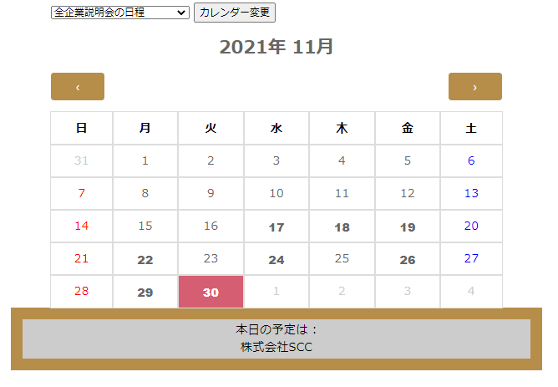
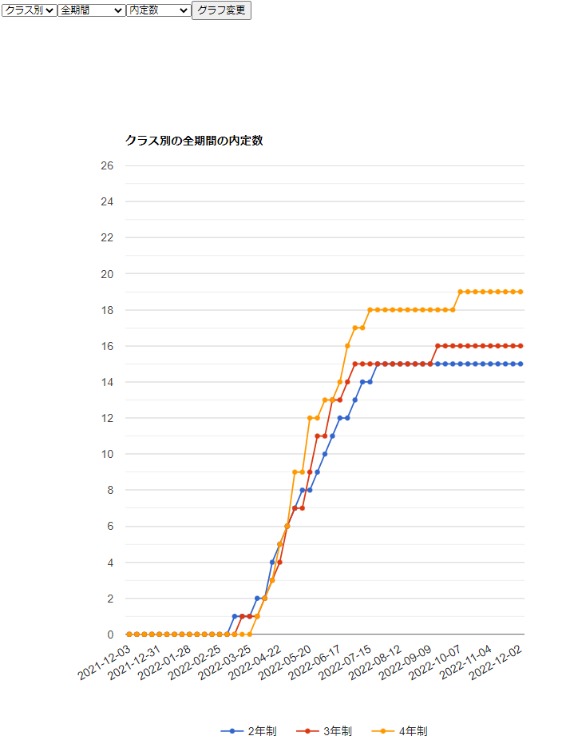
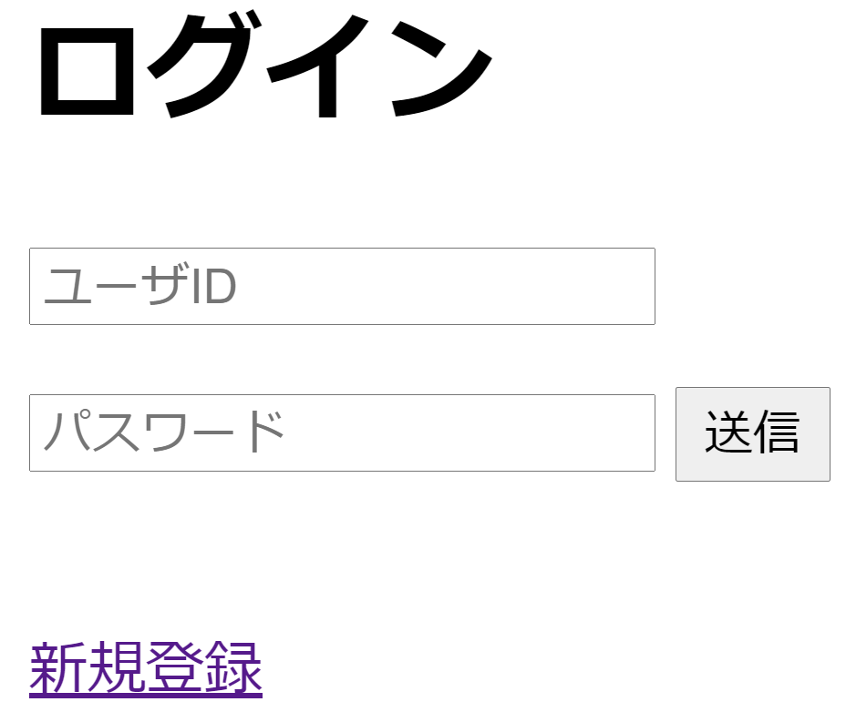
機能説明
ログイン
カレンダー
グラフ
Notes:
現時点で実装可能な機能はこの3つです。
ログイン機能は、IDとパスワードを入力することで、本人確認をしてログインできます。
カレンダー機能は、予定が入っている日が太文字になっており、その場所を選択すると、予定の詳細が出るようになっています。
グラフ機能は、就活の進み具合をアンケートで回答したものを集計し、それをグラフ化して表示しています。

Slide 12
進捗状況
Notes:
現在のシステム作成の進捗状況です。
青の部分が予定で、オレンジの部分が実績です。
現時点では、グラフ機能の作成が長引き、アンケート機能の作成に取り掛かれず、作業が遅れている状況です。

Slide 13
現在抱えている問題点
作業に遅れが生じている
グラフを作成する際に大量のデータを読み込むため処理が重たくなってしまう
Notes:
現在抱えている問題点は、先ほどの進捗状況でもあった、作業の遅れと、グラフを作成する際のデータの取得に時間がかかってしまうという２点です。

Slide 14
今後の予定
作業の遅れを取り戻す
データの軽量化
機能の追加
セキュリティ強化
Notes:
今後は、問題点である作業の遅れを取り戻すこと、データを軽量化することに加え、より就活に役立てるような機能の追加とセキュリティの強化をしていく予定です。

Slide 15
ご清聴ありがとうございました
Notes:
以上でチームmore²の中間発表を終わります。ご清聴ありがとうございました。

